Slide 1
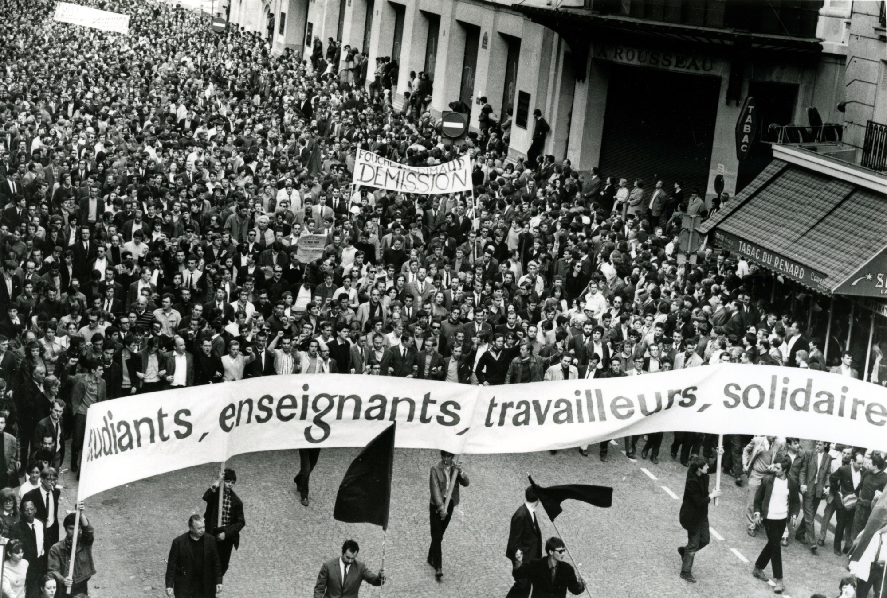
Mai ‘68

Slide 2
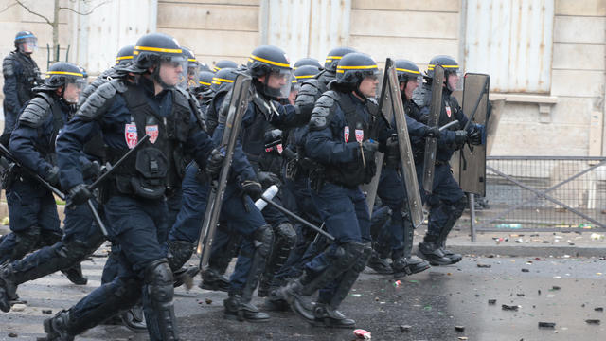
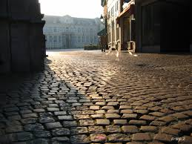
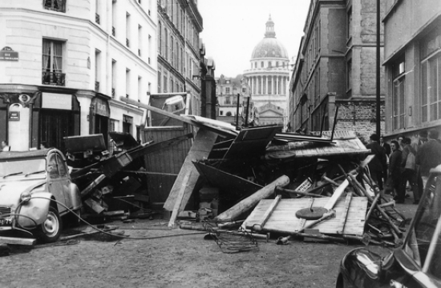
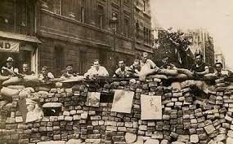
Vocabulaire
-un ouvrier/la classe ouvrière- la classe des travailleurs ≠la bourgeoisie
-faf- « la France aux Français »- groupe anti-immigrés, racistes, protectionniste
-une manifestation → -CRS→
-une émeute- une
manifestation violente
-une grève- la décision d’arrêter le travail pour manifester/faire changer des choses « Les travailleurs de la Tour Eiffel sont en grève. »
-une grenade lacrymogène- qui fait « pleurer »
-une barricade -un pavé

Slide 3
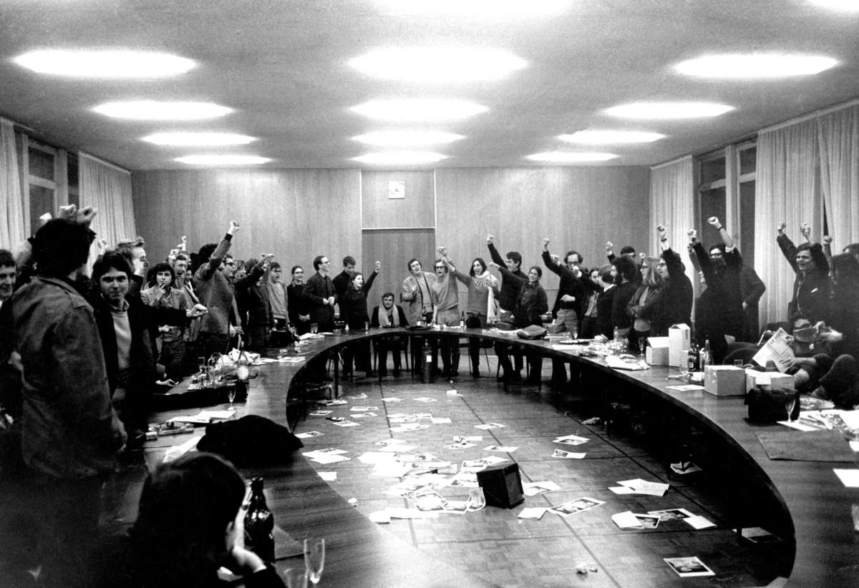
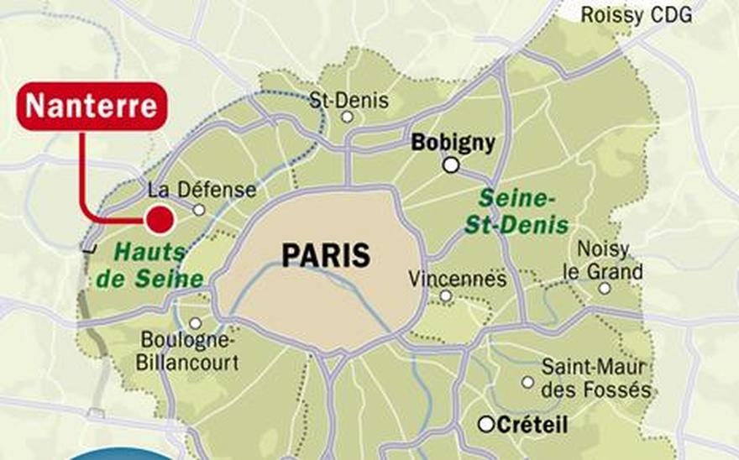
22 mars
Université de Nanterre- Paris- dans une région ouvrière
Organisation d’une manifestation anti-autoritaire et contre la guerre de Vietnam.
400 étudiants occupe les bureaux administratives de l’université

Slide 4
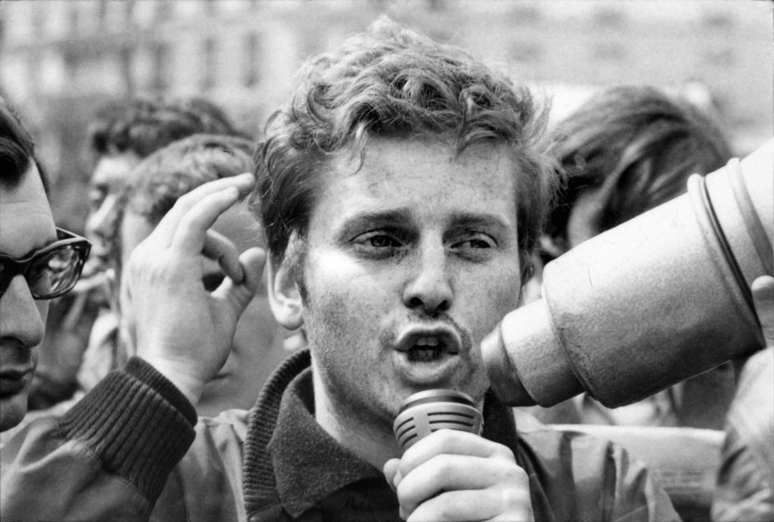
Daniel Cohn-Bendit
Né de parents allemands qui fuient l’Allemagne en 1933.
Fait ses études en Allemagne mais arrive en France en 1966 pour finir ses études en sociologie.
Devient un des «porte-paroles» du mouvement éstudiantin de ‘68

Slide 5
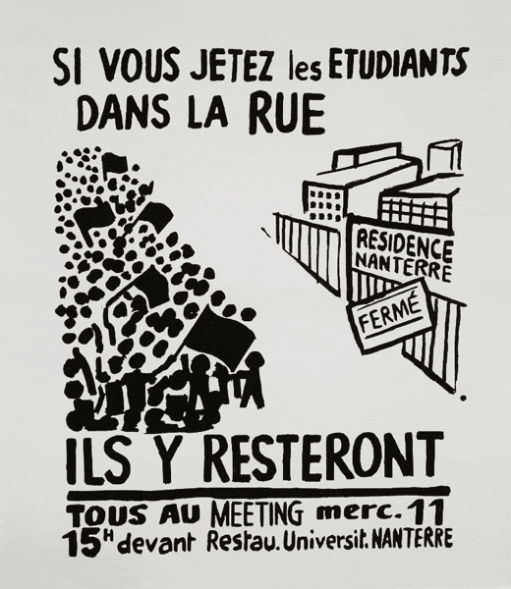
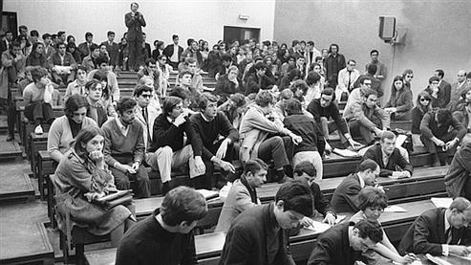
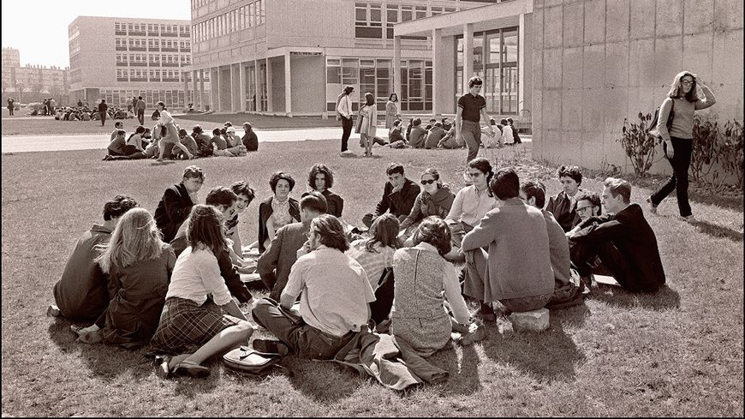
2 mai
  une manifestation anti-faf par 300 étudiants de « gauche » qui regardent des films anti-Viet-nam et pro-Black Panther
  La direction de l’université ferme l’école quand ces étudiants refusent de partir
  300 étudiants sont enlevés par force par la police
  La télé parle d’une occupation de groupe « extrémiste »

Slide 6
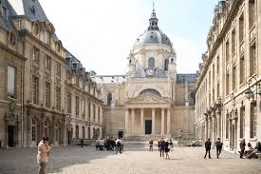
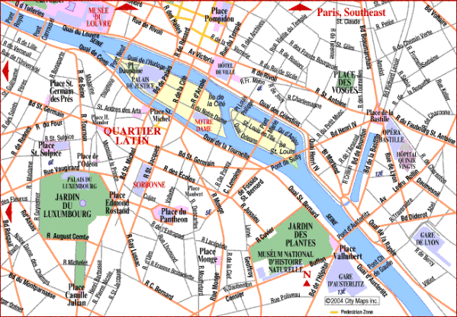
La Sorbonne et le Quartier Latin

Slide 7
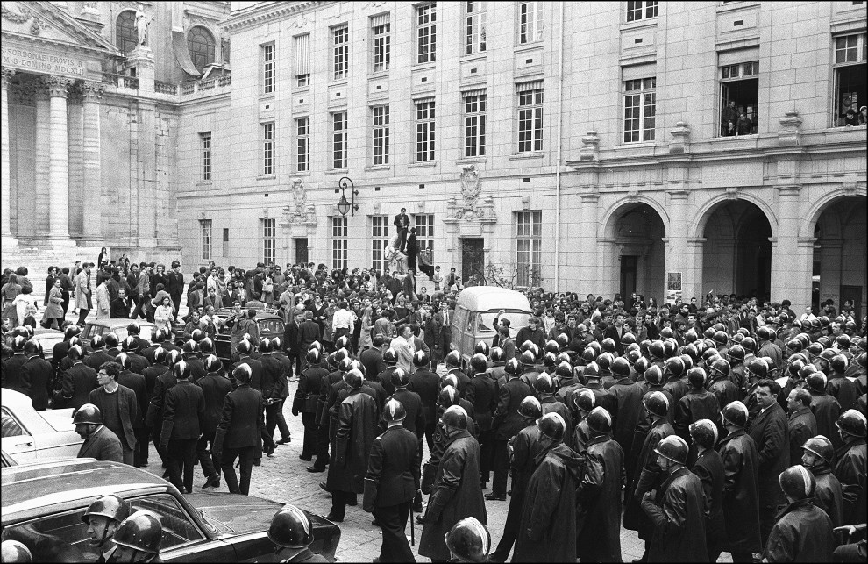
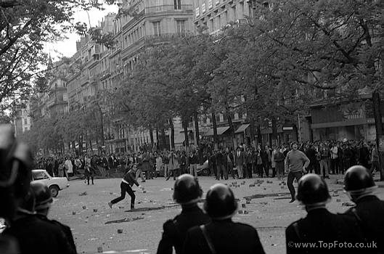
3 mai
  le Quartier Latin manifeste
  150 étudiants occupent la Sorbonne l’après-midi
  La police y bloque l’entrée et les enlèvent par force
  Le soir, il y a 3000 étudiants qui manifestent
  La police lance des grenades lacrymogènes pour disperser la foule
  Un étudiant lance un pavé à la police et la police charge
  89 policiers blessés, 574 arrestations
  les manifestations→ émeutes et continuent des jours

Slide 8
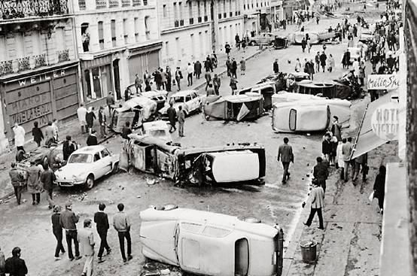
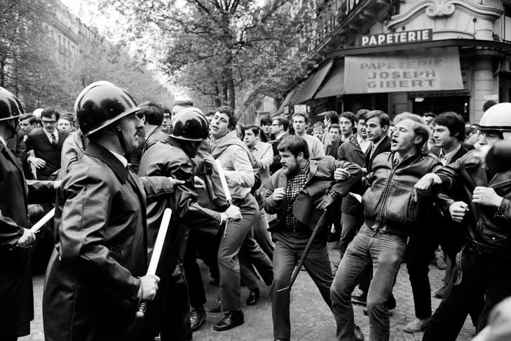
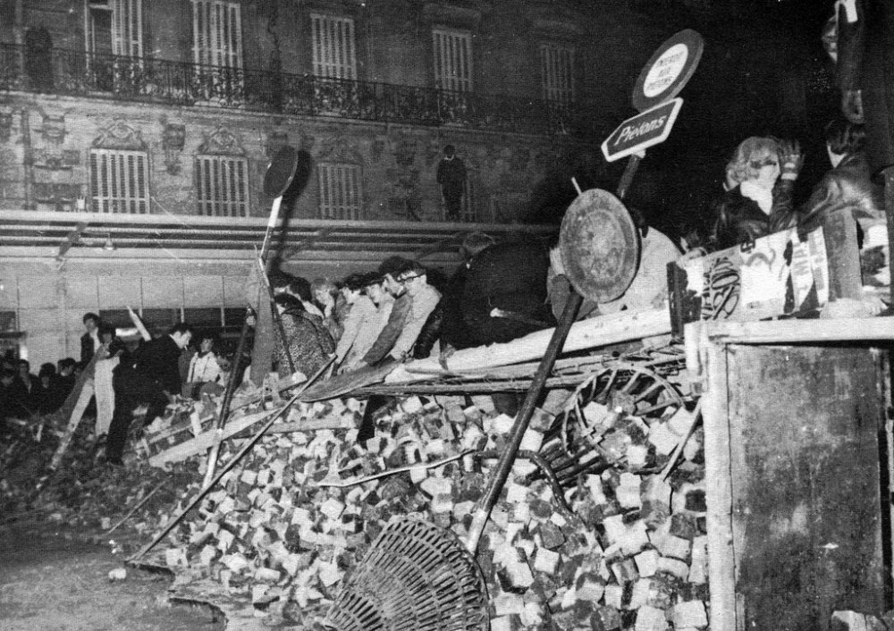
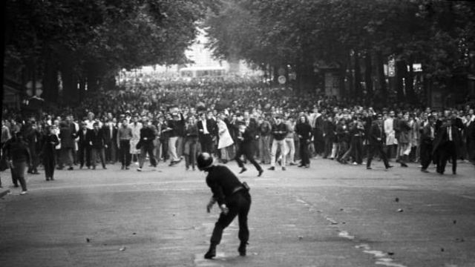

Slide 9

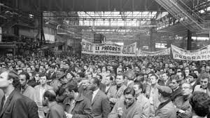
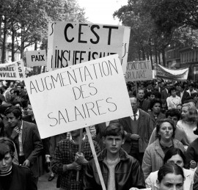
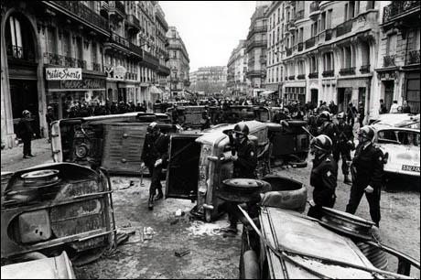
13-22 mai
  13 mai début de la grève générale- 1 million de manifestants à Paris, 1 million dans d’autres villes
  19 mai- Festival de Cannes annulé- 4 millions de grévistes- surtout en métallurgie, automobile, aéronautique, alimentation et l’ORTF
  22 mai- 8 millions de grévistes
  Cohn-Bendit fait un tour révolutionnaire de l’Europe, son visa d’étudiant est révoqué

Slide 10
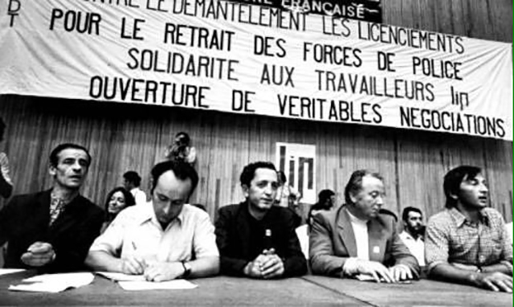
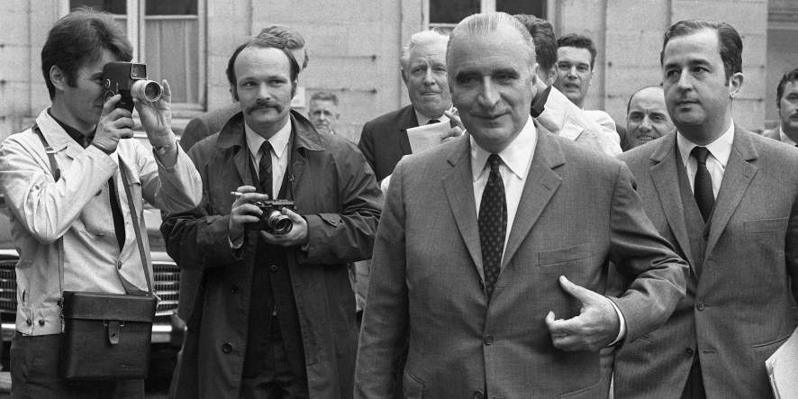
25 mai et les accords de Grenelle
  25 mai 9 millions de grévistes-
  Il n’y a plus de service téléphone, poste, essence
  Le premier mort d’une grenade lors d’une manifestation
  27 mai Les accords de Grenelle entre des compagnies, les syndicats, et le gouvernement (le premier ministre Pompidou)
    une augmentation de 35% du salaire minimum
    +10% des salaires
    remboursement de 50% du temps en grève
    réduction du temps de travail de 48 heures/semaine →40h/sem
    création des délégués syndicaux qui auront une voix dans les entreprises

Slide 11
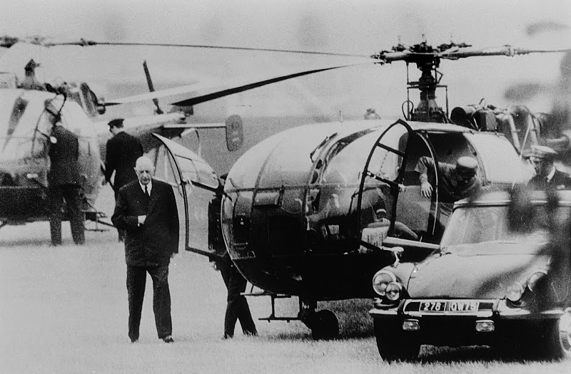
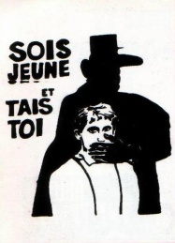
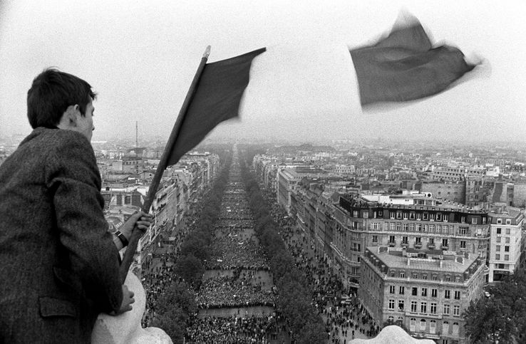
Fin mai/juin
29 mai
  le Président De Gaulle disparaît, plus tard on apprend qu’il est allé en Allemagne pour organiser, avec son général, l’usage de l’armée pour arrêter les manifestations
30 mai
  dissolution de l’Assemblée Nationale et des élections législatives
30 mai
  manifestation pro-de Gaulle 200.000 gens à Paris
juin continue les manifestations avec 3 manifestants morts
30 juin victoire écrasante des Gaullistes gagne 363/485 sièges (+119) De Gaulle reste impopulaire

